Slide 1
Роды и жанры литературы. Басня, аллегория, эзопов язык. Истоки басенного жанра
Цель урока:
- научиться отличать басню от других жанров литературы,
- узнать историю становления басенного жанра.

Slide 2
Роды и жанры литературы
 | Роды литературы
 | Лирика | Эпос | Драма
Жанры (виды) литературы | Ода Стихотворение Песня Элегия Дума Послание Эпиграмма | Рассказ Новелла Повесть Роман Роман-эпопея | Трагедия Драма Комедия Мистерия Мелодрама Фарс Водевиль Трагикомедия

Slide 3
Теория литературы
Басня — это краткий стихотворный или прозаический рассказ нравоучительного характера, имеющий иносказательный, аллегорический смысл.
Аллегория — иносказательное изображение предмета, явления для того, чтобы наглядно показать его главные черты.
Мораль басни — начальные или заключительные строки басни с нравоучительным выводом.

Slide 4
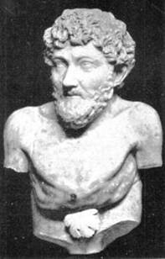
Эзо́п (др.-греч. Αἴσωπος, точнее Эсоп) — полулегендарная фигура древнегреческой литературы, баснописец, живший в VI веке до н. э.
Был ли Эзоп историческим лицом, сказать невозможно. Первое известие о нём находим у Геродота, который сообщает (II, 134), что Эзоп был рабом некого Иадмона с острова Самос, потом был отпущен на волю, жил во времена египетского царя Амасиса (570—526 до н. э.) и был убит дельфийцами; за его гибель Дельфы заплатили выкуп потомкам Иадмона.
Эзо́п 150 до н. э. (Villa Albani коллекция),Рим

Slide 5
ВОРОН И ЛИСИЦА
Ворон унес кусок мяса и уселся на дереве. Лисица увидела, и захотелось ей заполучить это мясо. Стала она перед вороном и принялась его расхваливать: уж и велик он, и красив, и мог бы получше других стать царем над птицами, да и стал бы, конечно, будь у него еще и голос. Ворону и захотелось показать ей, что есть у него еще и голос: выпустил он мясо и закаркал громким голосом. А лисица подбежала, ухватила мясо и говорит: «Эх, ворон, кабы у тебя еще и ум был в голове, — ничего бы тебе больше не требовалось, чтобы царствовать».
Басня уместна против человека неразумного.

Slide 6
ЛИСИЦА И ВИНОГРАД
Голодная лисица увидела виноградную лозу со свисающими гроздьями и хотела до них добраться, да не смогла; и, уходя прочь, сказала сама себе: «Они еще зеленые!»
Так и у людей, иные не могут добиться успеха по причине того, что сил нет, а винят в этом обстоятельства.

Slide 7
ВОЛЫ И ОСЬ
Волы тянули телегу, а ось скрипела; обернулись они и сказали ей: «Эх ты! Мы везем всю тяжесть, а ты стонешь?»
Так и некоторые люди: другие трудятся, а они притворяются измученными.

Slide 8
ЛИСИЦА И СОБАКИ
Лисица пристала к стаду овец, ухватила одного из ягнят-сосунков и сделала вид, что ласкает его. «Что ты делаешь?» — спросила ее собака. «Нянчу его и играю с ним», — отвечала лисица. Тогда собака сказала: «А коли так, отпусти-ка ягненка, не то я приласкаю тебя по-собачьему!»
Басня относится к человеку легкомысленному, глупому и вороватому.

Slide 9
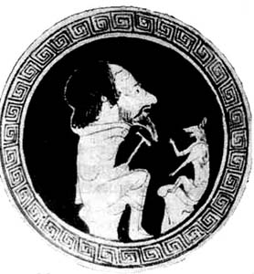
Эзоп и лисица 470 г. до н.э.
Эзопов язык — язык иносказаний.

Slide 10
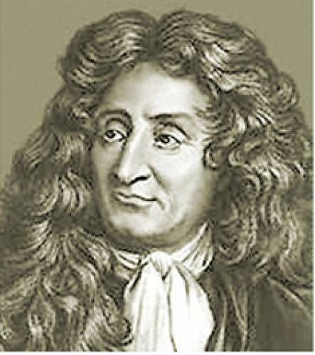
Жан де Лафонтен
Жан де Лафонте́н (фр. Jean de La Fontaine, 1621 —1695) — французский баснописец.

Slide 11
ВОРОН И ЛИСИЦА
Дядюшка ворон, сидя на дереве,
Держал в своем клюве сыр.
Дядюшка лис, привлеченный запахом,
Повел с ним такую речь:
«Добрый день, благородный ворон!
Что за вид у вас! что за красота!
Право, если ваш голос
Так же ярок, как ваши перья, —
То вы — Феникс наших дубрав!»
Ворону этого показалось мало,
Захотел он блеснуть и голосом,
Разинул клюв — и выронил сыр.
Подхватил его лис и молвил: «Сударь,
Запомните: всякий льстец
Кормится от тех, кто его слушает, —
Вот урок вам, а урок стоит сыра».
И поклялся смущенный ворон (но поздно!),
Что другого урока ему не понадобится.

Slide 12
ЛИСИЦА И ВИНОГРАД
Лис-гасконец, а быть может, лис-нормандец
(Разное говорят),
Умирая с голоду, вдруг увидел над беседкой
Виноград, такой зримо зрелый,
В румяной кожице!
Наш любезник был бы рад им полакомиться,
Да не мог до него дотянуться
И сказал: «Он зелен —
Пусть им лакомится всякий сброд!»
Что ж, не лучше ли так, чем праздно сетовать?

Slide 13
ИЗРЕЧЕНИЕ СОКРАТА
Сократ однажды строил дом,
Каждый судил о нем по-своему:
Иному комнаты казались,
Право, дурны для такого хозяина,
Другой бранил внешний вид, но все
Твердили, что дом непомерно мал:
«Разве это дом? Повернуться негде!» —
«Ах, было б у меня столько истинных друзей,
Чтоб его наполнить!» — сказал Сократ.
И мудрец был прав:
Для таких его дом даже слишком был велик.
Каждый зовет себя другом, но глупец, кто этому верит:
Слыть другом — ничего нет легче,
Быть другом — ничего нет реже.

Slide 14
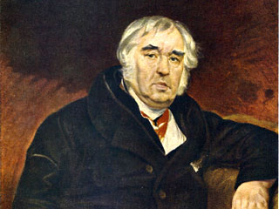
Иван Андреевич Крылов
(1769 – 1844)

